Slide 1
第四章 扭转(3)
第十三讲知识点
圆轴扭转强度问题
扭转极限应力，扭转强度条件
合理截面概念与应力集中
圆轴扭转变形问题
扭转变形公式，扭转刚度条件
密圈螺旋弹簧的计算

Slide 2
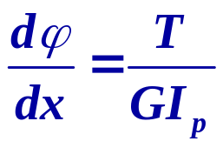
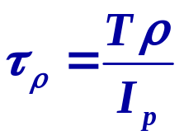
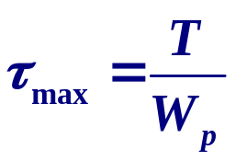

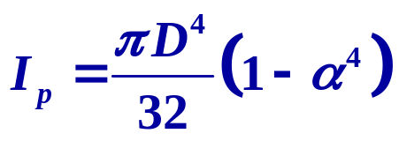
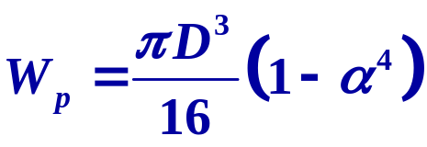
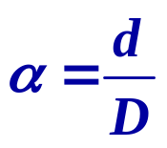
上一讲回顾（6）
受扭圆轴的外力特征与变形特征
扭矩的符号（扭矩矢离开截面为正）与扭矩图
圆轴的扭转应力
扭转变形基本公式
扭转切应力
最大扭转切应力
适用范围
极惯性矩与抗弯截面系数

Slide 3
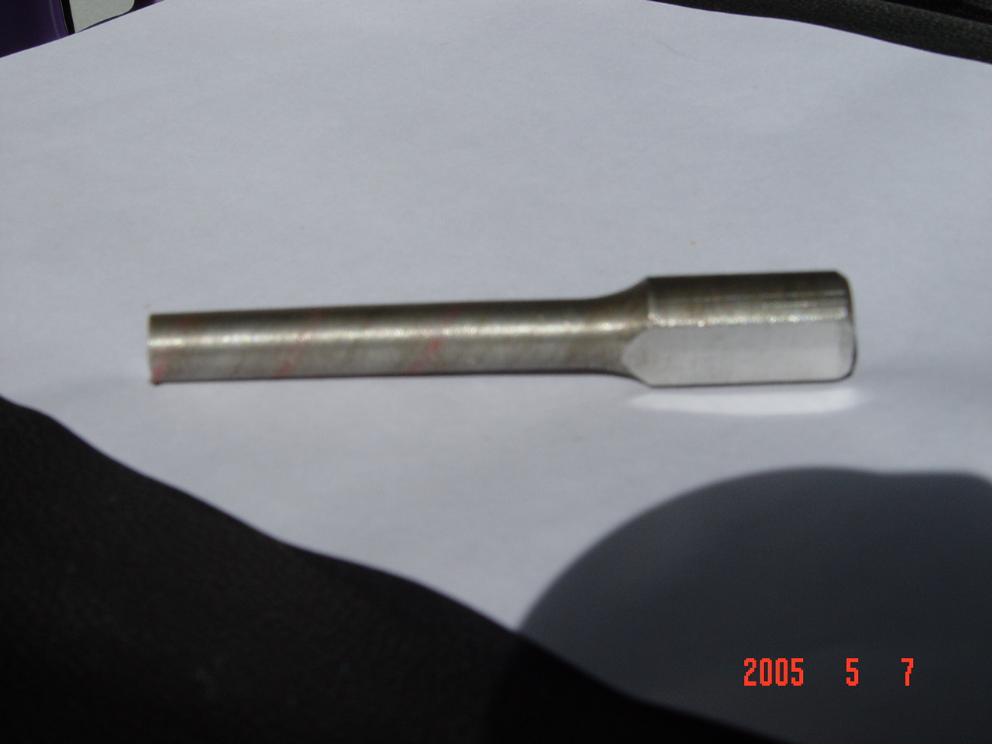
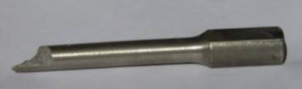
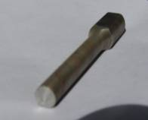
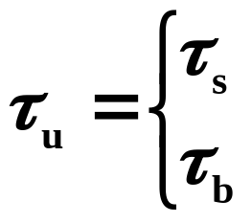
§4-4 圆轴扭转强度条件与合理设计
一、扭转失效与扭转极限应力
塑性材料扭断
脆性材料扭断
扭转屈服应力，塑性材料
扭转极限应力
扭转强度极限，脆性材料

Slide 4
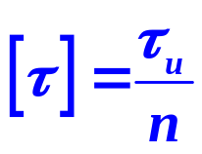

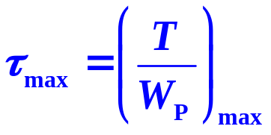
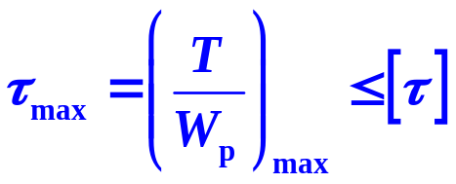
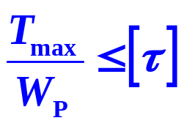

二、圆轴扭转强度条件
许用切应力：
安全因数
工作切应力：
强度条件：
等截面圆轴：
与 关系
详细讨论见第九章
塑性材料： [τ] =（0.5－0.577）[σ]
脆性材料： [τ] = （0.8－1.0）[σ_{t}]

Slide 5




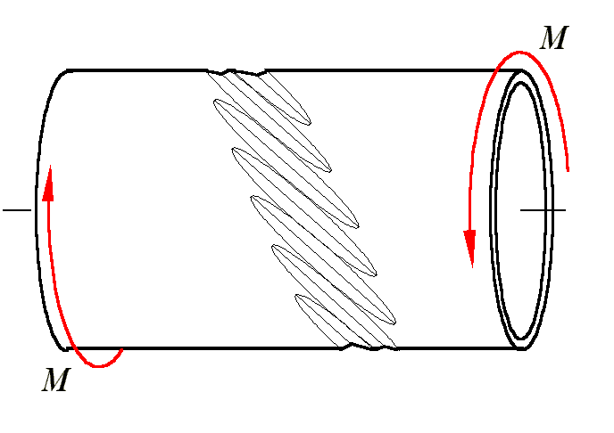

三、圆轴合理截面与减缓应力集中
1. 合理截面形状
增大
实心轴
思考： 是否是愈大愈好？
空心轴

Slide 6
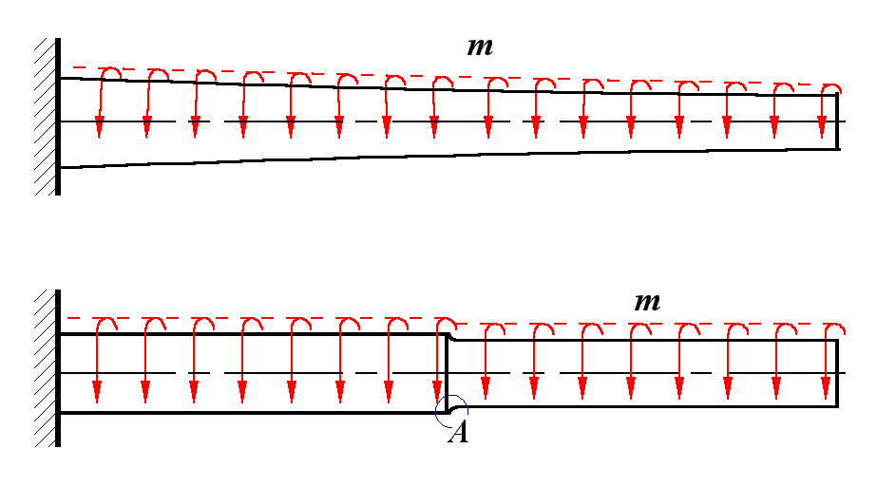
2. 采用变截面轴与阶梯形轴
试讨论怎样设计变截面轴和阶梯形轴。
3. 合理分配载荷 减小T
措施自行思考。

Slide 7

4. 减小应力集中
在截面尺寸突变或急剧改变处，会产生应力集中，因此在阶梯轴交界处，宜配置适当尺寸过度圆角以减小应力集中。
截面尺寸突变
配置过渡圆角

Slide 8
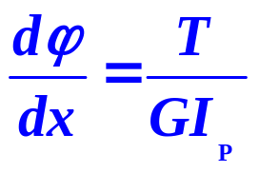
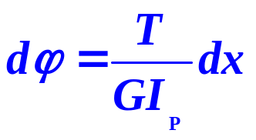
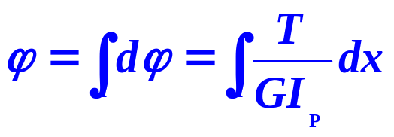
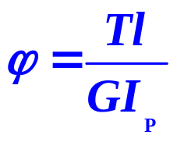
§4-5 圆轴扭转变形与刚度计算
一、圆轴扭转变形公式
微段dx的扭转变形
相距l 的两横截面的扭转角
GI_{p}
圆轴截面扭转刚度
长l 常扭矩等截面圆轴

Slide 9
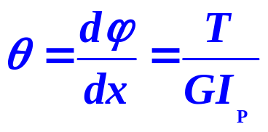




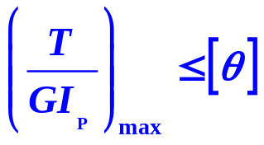
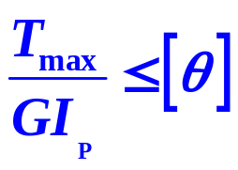
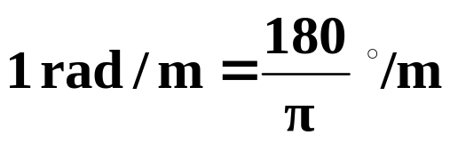
二、圆轴扭转刚度条件
:扭转角沿轴线的变化率
单位
单位长度许用扭转角：
工程常用单位
刚度条件:
等截面圆轴:
注意
一般传动轴， [θ ] = 0.5 ° ~1°/m
注意单位换算:

Slide 10


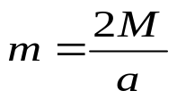











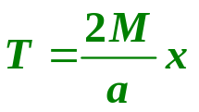


例：已知轴的尺寸， ， ，计算总扭转角，校核强度与刚度
解：1、画扭矩图（与轴位置对齐），确定危险截面。
可能危险截面A、B

Slide 11

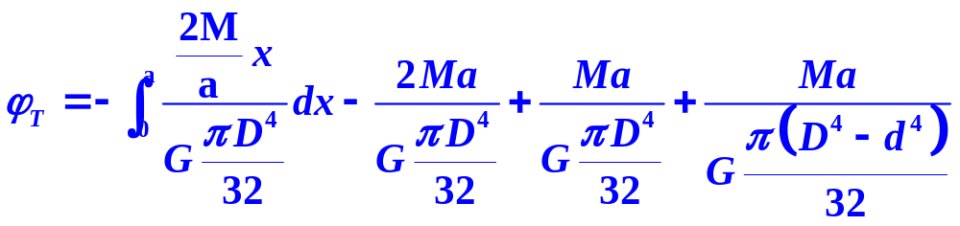
2、总扭转角
(分4段计算)

Slide 12
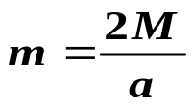


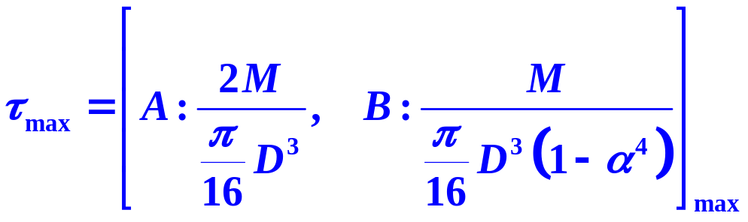

3、强度校核（危险截面A和B）

Slide 13
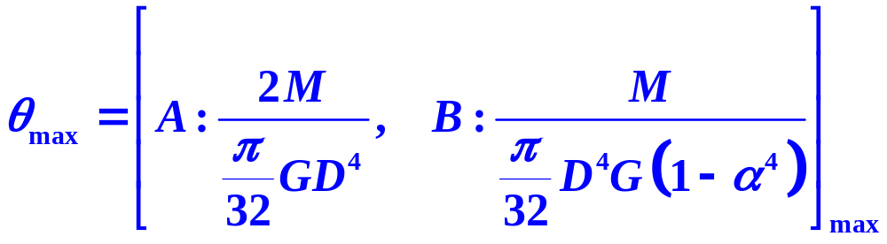



4、刚度校核
注意
单位换算
设计轴，可按 ， 分别设计，取较大者

Slide 14
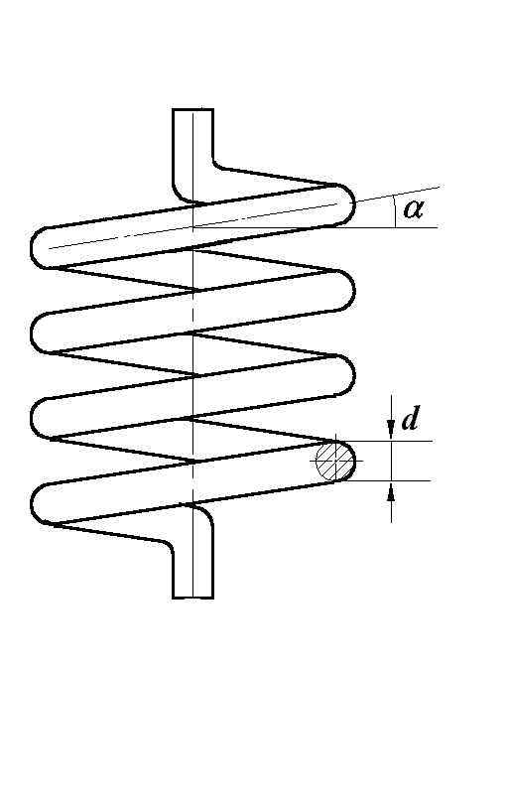


例：分析弹簧应力并建立相应强度条件。
内力分析：弹簧丝的主要内力是什么？有无弯曲内力？
弹簧轴线
弹簧丝轴线
⊙

Slide 15
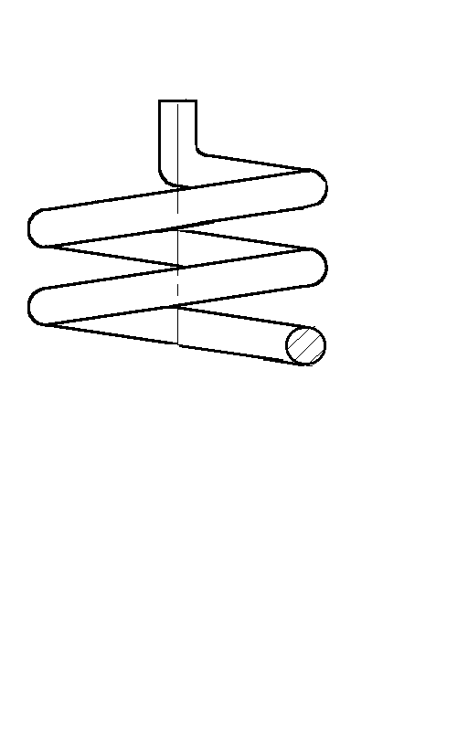


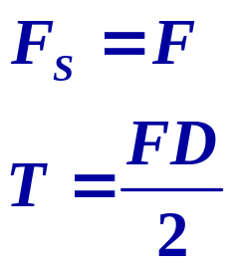
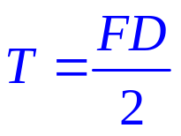
例：分析弹簧应力并建立相应强度条件。
解：1. 内力计算
弹簧轴线
弹簧丝轴线
假想在任一处由弹簧轴线平面将簧丝切开，取上半部分研究。

Slide 16
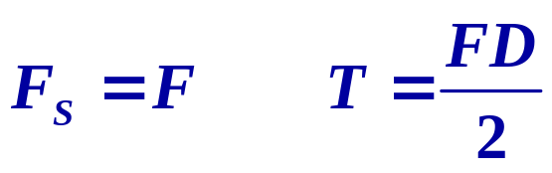
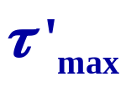

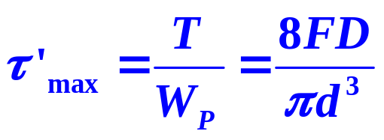
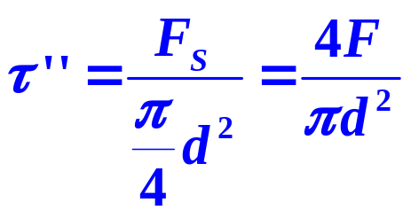

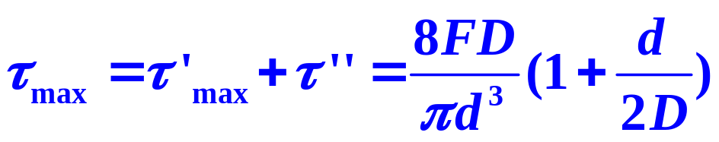

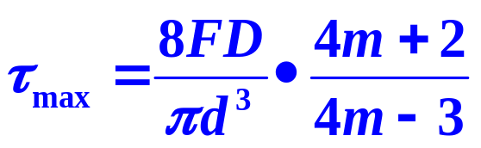

2. 应力分析
扭矩T对应的切应力
剪力F_{s}对应的切应力
总切应力
强度条件
3. 应力修正公式

Slide 17










例： ，均布力偶矩
（1）设计实心轴直径 ，
（2）设计内外径之比 的空心轴外径 ，
（3）比较所设计的空心轴和实心轴重量。
解：最大扭矩发生在B端（危险截面）

Slide 18

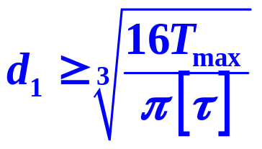

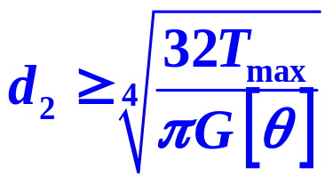


（1）设计实心圆轴直径d。
a、根据强度条件
b、根据刚度条件
取

Slide 19
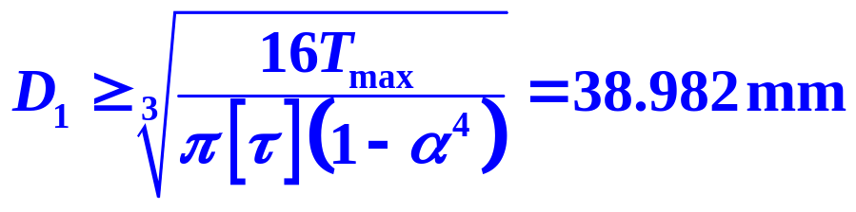
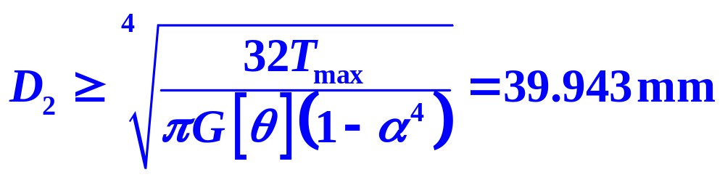

（2）设计空心轴外径D
a、根据强度条件
b、根据刚度条件
取

Slide 20

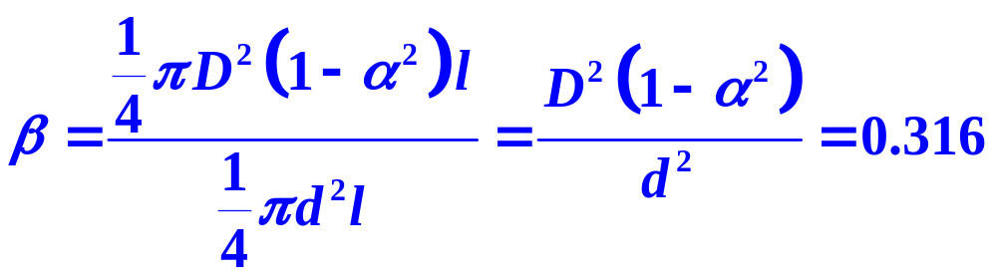

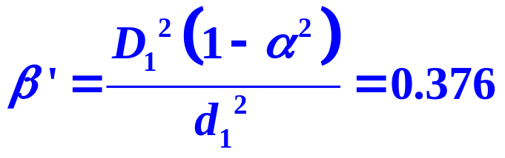
（3）所设计的空心与实心轴重量比
＊若只考虑强度条件

Slide 21

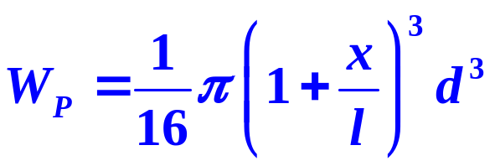


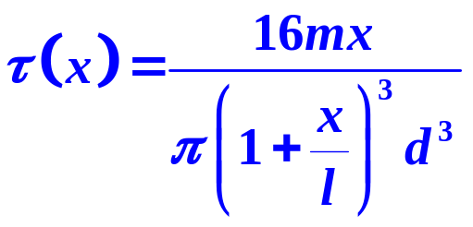

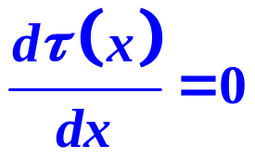
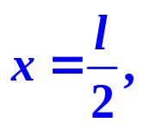


例：求最大切应力。
解：
思考：危险截面在何处？
比较：

Slide 22
谢谢

